Slide 1

Bài 27
Giảm một số đi một số lần (Tiết 2)

Slide 2


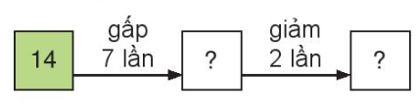

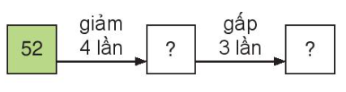
1
Số
98
49
13
39

Slide 3
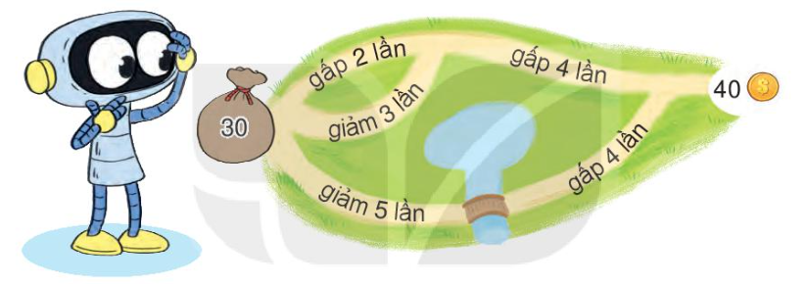



1
Rô-bốt có 30 đồng vàng. Khi đi qua mỗi ngã rẽ (như hình vẽ), số đồng vàng của Rô-bốt sẽ thay đổi theo phép tính ghi ở con đường Rô-bốt sẽ đi qua. Tìm đường đi để Rô-bốt có 40 đồng vàng.
60
240
40
10
24
6

Slide 4
3
Mai có 28 cây bút màu. Sau khóa học, số cây bút màu còn lại của Mai so với lúc đầu giảm đi 4 lần. Hỏi Mai còn lại bao nhiêu cây bút màu?
Tóm tắt
Bài giải:
28 bút màu
Mai còn lại số cây bút màu là:
Ban đầu
Còn lại
28 : 4 = 7 (bút màu)
? Bút màu
Đáp số: 7 bút màu

Slide 5
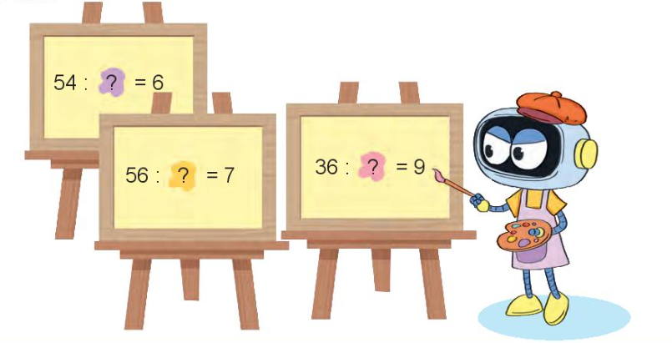
4
Tìm số chia:
9
8
4
Trong phép tính chia, muốn tìm số chia ta làm thế nào?

Slide 6


